Slide 1
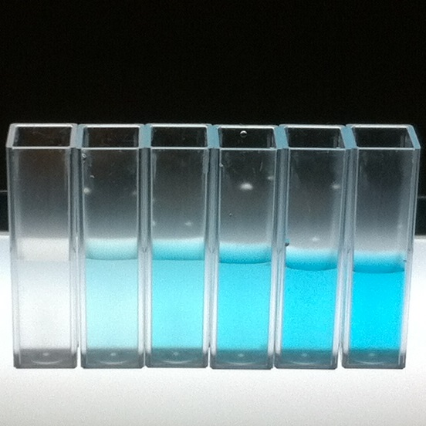
Kolorimetri med tre ulike instrumenter
Faglig pedagogisk dag 2025
Svein Tveit
Seksjon for kjemididaktikk
Kjemisk insitutt

Slide 2
Kolorimetri med ulike instrumenter
Hver gruppe bør ha en egen PC som er tilkoblet internet.
Bruk 5G eller logg deg på wifi: uio guest.
Alle rekker kanskje ikke å prøve alle instrumentene, så gjør det du har mest lyst til først!

Slide 3
Kolorimetri med ulike instrumenter
teknikk for å bestemme konsentrasjonen av fargede forbindelser i løsning.
mengden lys som transmitteres gjennom de fargede løsningen måles, T = I/I₀
Absorbansen er gitt ved Beers lov:
A = -logT = -log(I/I₀) = ε · b · C
Ved å måle absorbansen til en rekke løsninger med kjent konsentrasjon og etablerer en standardkurve (kalibreringskurve), kan man bestemme konsentrasjonen i en løsning med ukjent konsentrasjon.

Slide 4
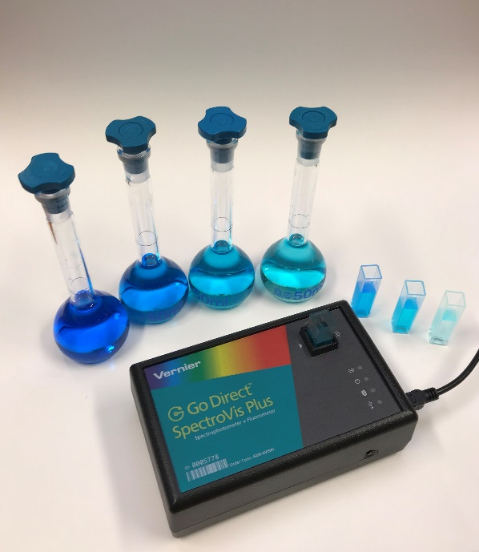
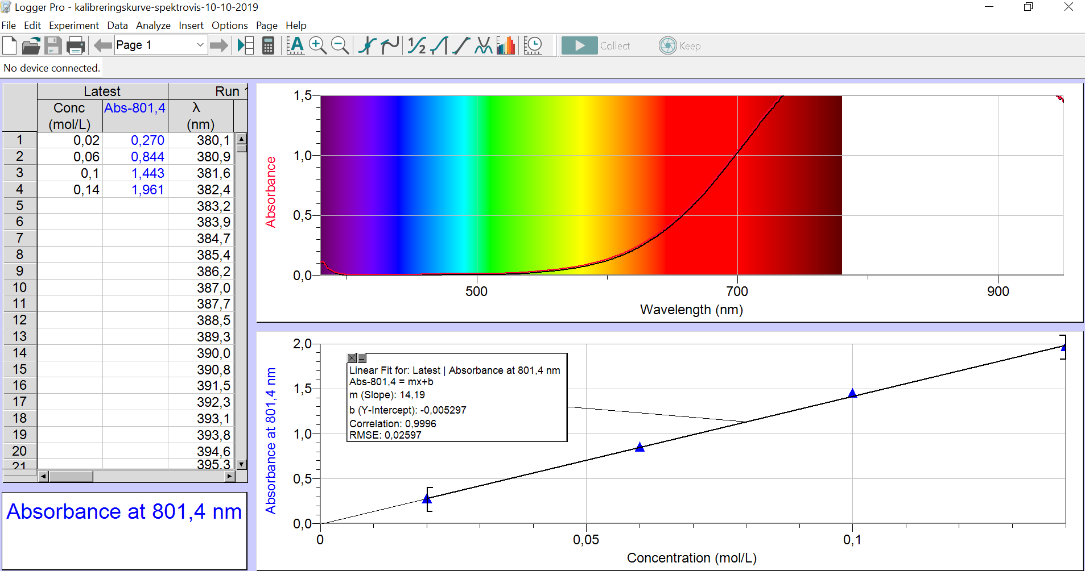
Vanlig spektrofotometer: SpektroVis

Slide 5
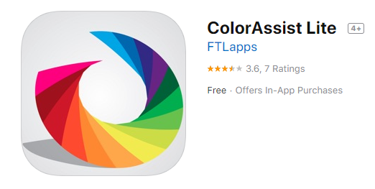
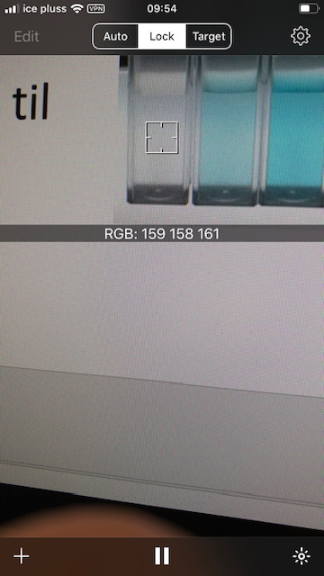
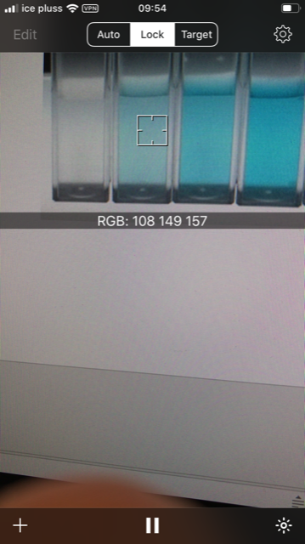
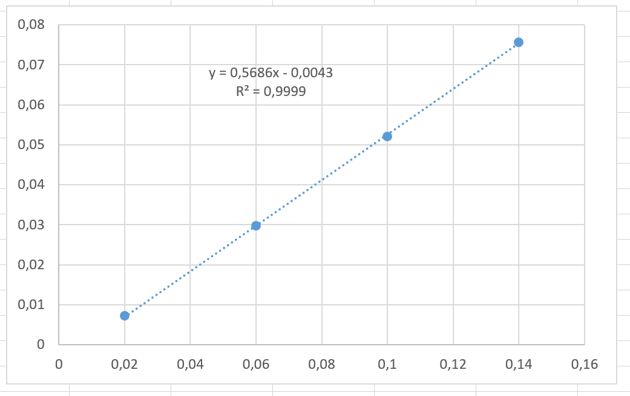
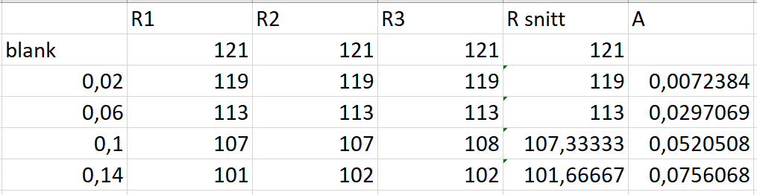
Mobilkamera og app

Slide 6
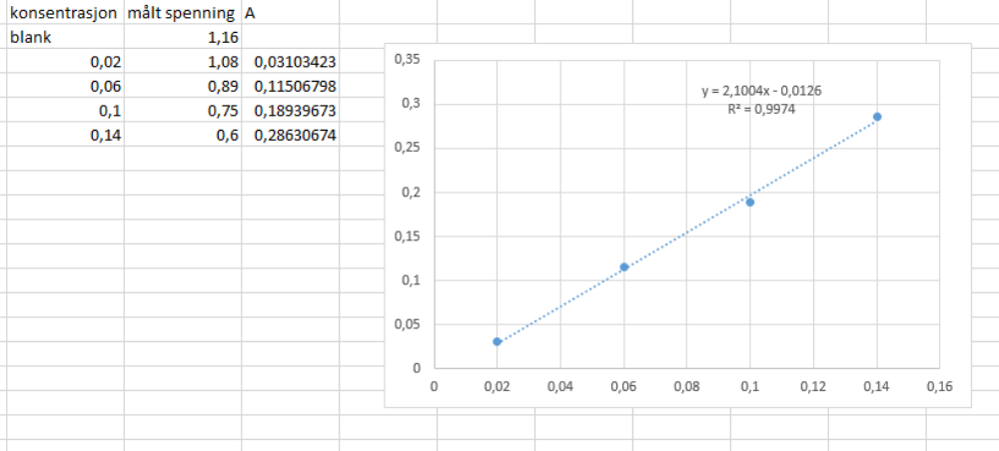
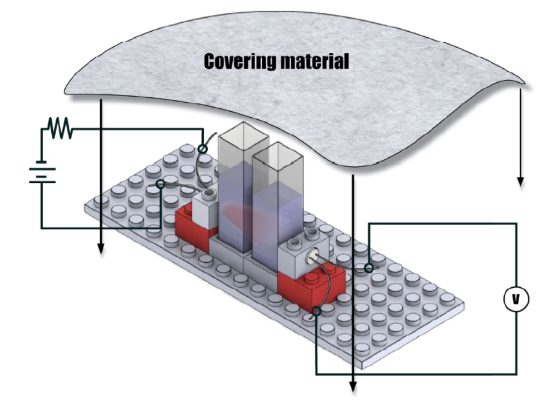
Lego kolorimeter
Kvittingen, Lise, Asheim, Jonas, Kvittingen, Eivind V., & Verley, Richard. (2014). A Simple, Small-Scale Lego Colorimeter with a Light-Emitting Diode (LED) Used as Detector. Journal of chemical education, 91, 1037-1039.

